Slide 1

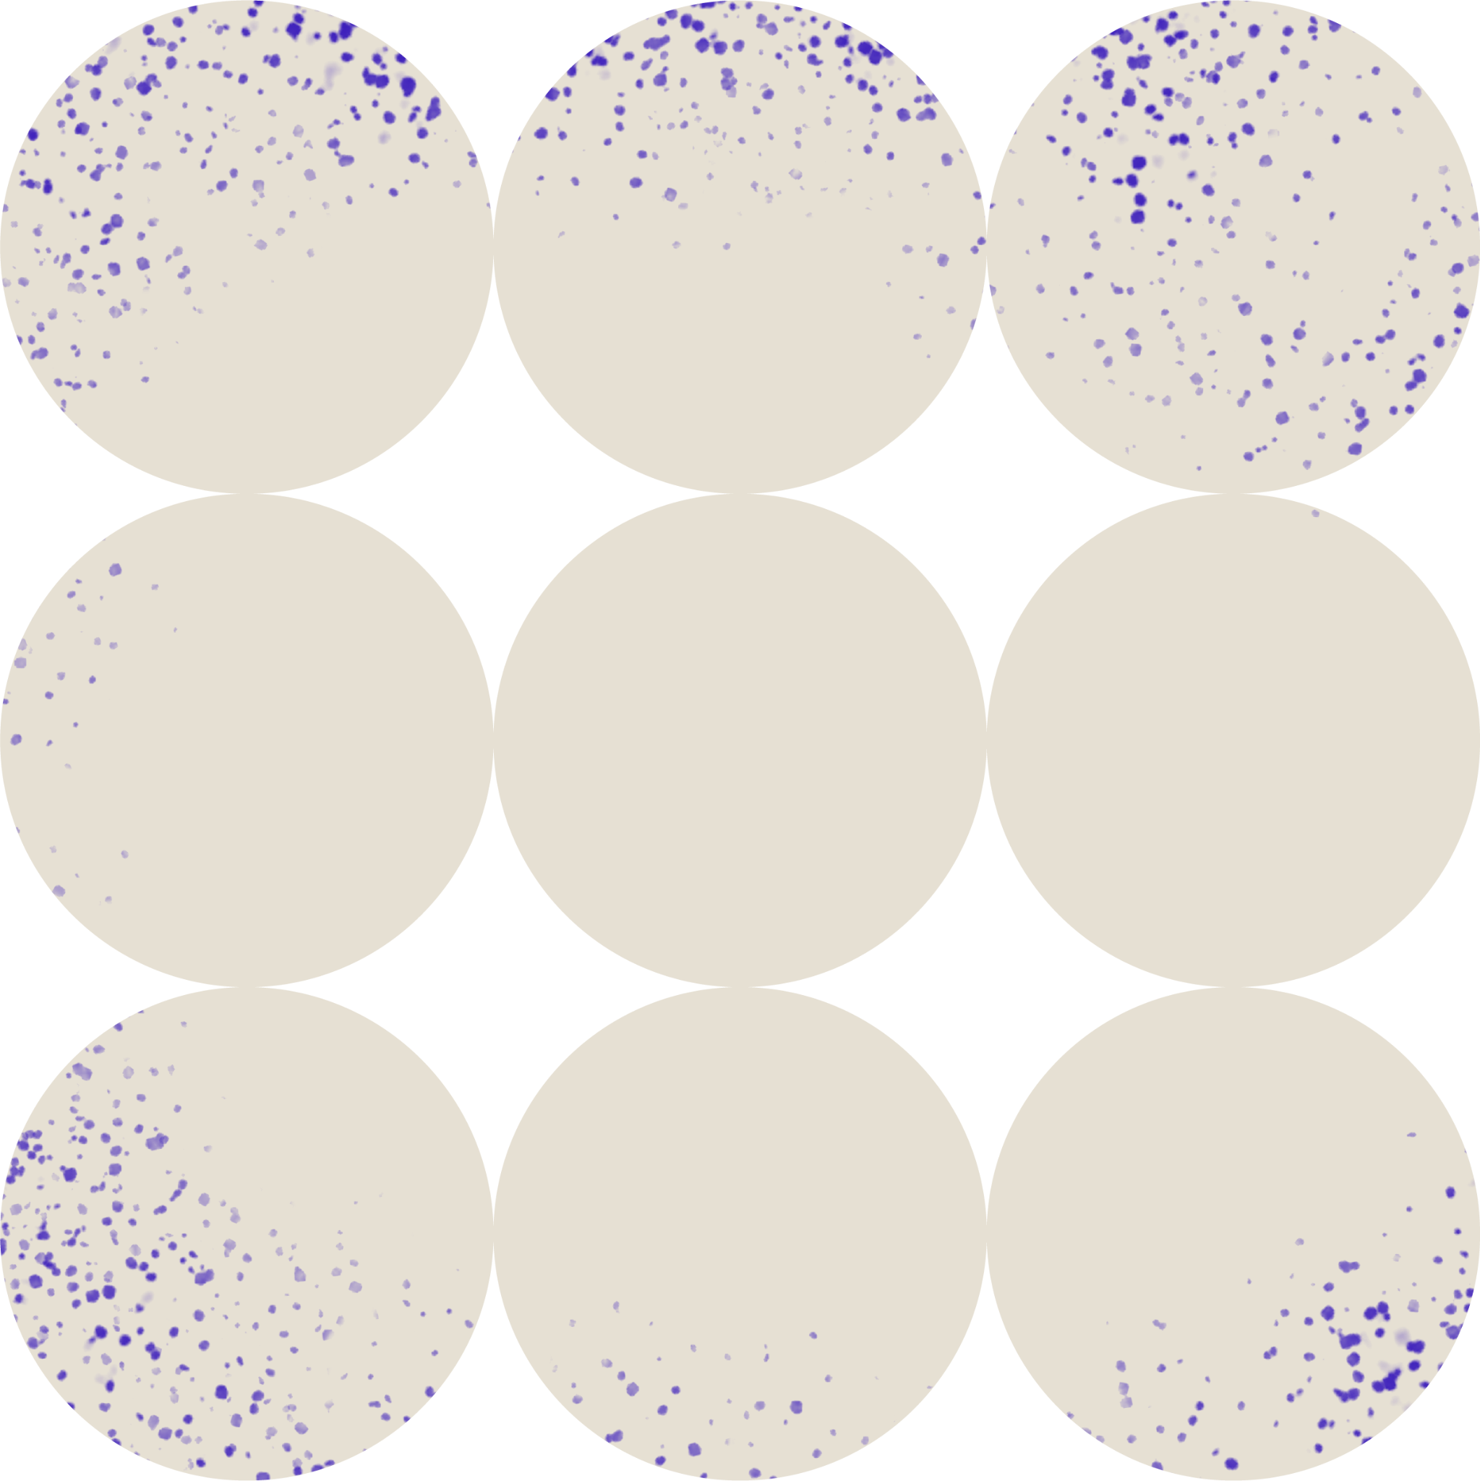


De Emoji checker
Online beïnvloeding en subculturen
Methodiek 1
Notes:
Methodiek 1 uit het lespakket 'Online beïnvloeding en subculturen'

Slide 2
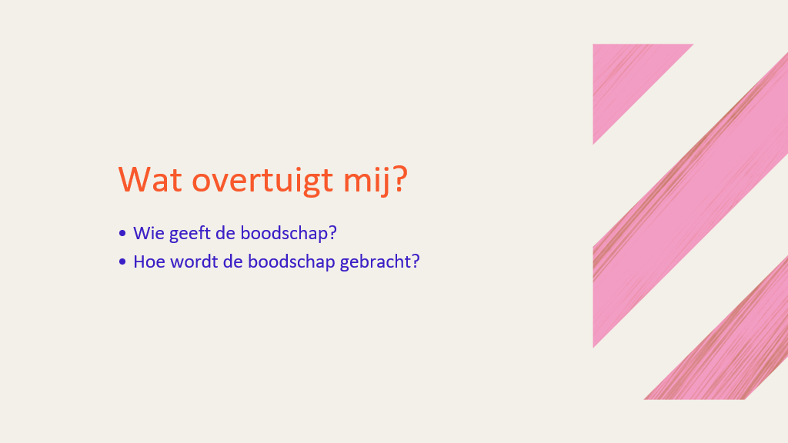

Doel: leerlingen maken kennis met en reflecteren over verschillende betekenissen van emoji’s.
In het kort: leerlingen tekenen hun favoriete emoji en noteren wat deze betekent voor hen. Ze geven het blad door aan klasgenoten. Geven zij een ander interpretatie aan dezelfde emoji? Bespreek in een klasgesprek.
Link theorie: de aantrekkingskracht van subculturen en (online) gemeenschappen
Speakernotes: bekijk op voorhand ook de speakernotes voor extra instructies en extra vragen bij een klasgesprek.
Opdracht klaar? Rond af met het onderdeel “Wat onthoud je”.
Notes:
Doel
Leerlingen verkennen en bespreken de verschillende betekenissen van emoji’s.
Leerlingen reflecteren over de betekenis van een emoji in verschillende situaties bij zichzelf en anderen.
Benodigdheden
Papier
Tekenmateriaal (stiften, kleuren, kleurpotloden, verf …)
Powerpoint met voorbeelden
Toestel om emoji’s op te zoeken (optioneel)
Tijd
50 minuten

Slide 3
Achtergrondinformatie
Bijhorende artikels website Mediawijs
  Wat krijg je online te zien? En hoe beïnvloedt dat jou? | Mediawijs
  Wat moet je weten over online subculturen? | Mediawijs
  Hoe worden extreme ideeën mainstream? | Mediawijs
  Zo praat je met jongeren over de invloed van sociale media | Mediawijs
  Waarom zijn influencers zo populair

Slide 4

De Emoji checker
Notes:
In het kort
In online subculturen worden emoji’s en beelden vaak gebruikt als codetaal. In deze oefening ontdekken leerlingen hoe emoji’s verschillende betekenissen kunnen krijgen en welke impact ze kunnen hebben.
Leerlingen tekenen elk hun favoriete emoji en noteren eronder wat die voor hen betekent. Daarna wordt het blad doorgegeven aan twee klasgenoten, die elk hun eigen interpretatie toevoegen. Vervolgens bespreekt de klas de verschillende betekenissen en hoe context de boodschap beïnvloedt.

Slide 5
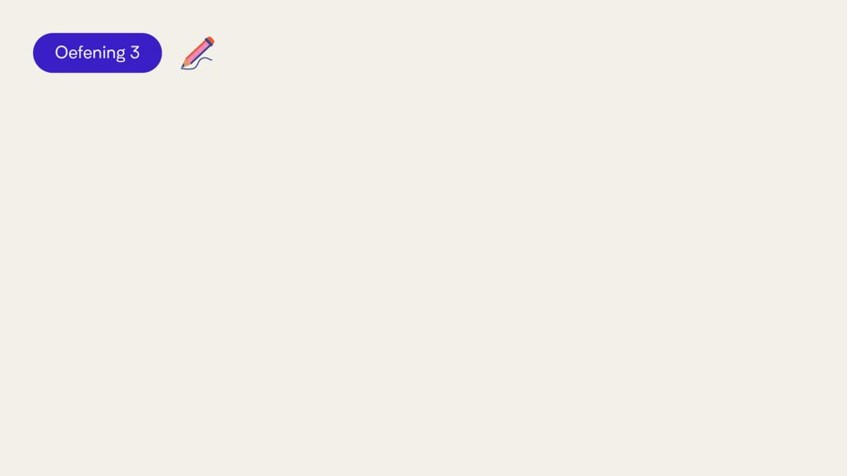
Opdracht
Optie 1: Geeft iedereen dezelfde betekenis aan een emoji?
Teken jouw favoriete emoji
Schrijf onder de tekening jouw betekenis van de emoji
Plooi de betekenis naar binnen zodat die niet zichtbaar is
Zet je in groepjes van 3 of 4 personen
Schuif je blad door naar de persoon links van je
Noteer jouw betekenis onder de emoji die voor je ligt
Plooi de betekenis opnieuw naar binnen zodat die niet zichtbaar is
Herhaal dit tot iedereen terug zijn eigen emoji voor zich heeft
Notes:
Stappenplan opdracht optie 1 (je mag kiezen welke van de 3 mogelijke opdrachten je de klas laat uitvoeren)
Zo ga je te werk
Stap 1
Verdeel de klas in groepjes van drie. Geef elke leerling een A4-blad dat ze rechtop voor zich leggen.
Bovenaan tekenen leerlingen hun favoriete emoji.
Daarna noteren ze de betekenis onderaan het blad. Let op: er moet witruimte zijn tussen de tekst en de tekening.
Elke leerling vouwt de strook met de emoji-betekenis achter de tekening. Zoals een accordeon: de emoji blijft zichtbaar, de tekst niet meer.
Stap 2
Het blad schuift door naar leerling 2.
Op de overige witruimte schrijft deze leerling opnieuw de betekenis van de emoji.
Vervolgens vouwt de leerling de papierstrook met de emoji-betekenis achter de tekening, zoals een accordeon.
Stap 3
Het blad schuift een laatste keer door naar leerling 3. Deze leerling noteert opnieuw de betekenis van de emoji onder de tekening.
Verzamel alle papieren.
Stap 4
Leerlingen bespreken binnen hun groepje de betekenissen.
Zijn er verschillen of gelijkenissen op te merken?
Stap 5
Bespreek de oefening klassikaal (zie slide 25).

Slide 6
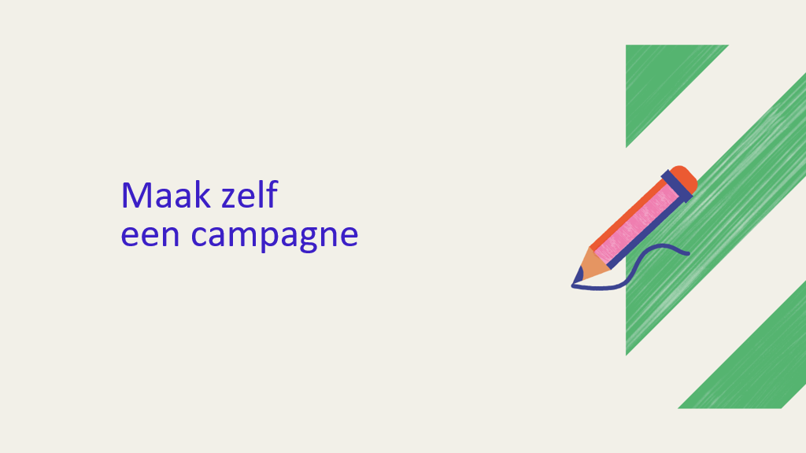
Geeft iedereen dezelfde betekenis aan een emoji?
Notes:
Opdracht optie 1

Slide 7
Opdracht
Optie 2: Wat betekent deze emoji voor jou?
Ken jij de betekenis van volgende emoji’s?
Bespreek in groepjes en nadien klassikaal.
Notes:
Stappenplan opdracht optie 2 (je mag kiezen welke van de 3 mogelijke opdrachten je de klas laat uitvoeren)
Stap 1
Selecteer enkele emoji’s die op slide 8 - 13 vermeld zijn.
Bespreek eerst in groepjes en nadien klassikaal.
Zijn er dingen die opvallen?
Begrijpt iedereen deze emoji’s op dezelfde manier?
…
Zie slide 25 voor extra vragen voor het klasgesprek.

Slide 8
Wat betekent deze emoji voor jou?
Notes:
Opdracht optie 2

Slide 9
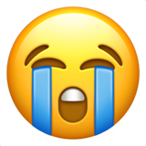
Wat betekent deze emoji voor jou?
Notes:
Mogelijke betekenissen: wenen/ lachen/…

Slide 10

Wat betekent deze emoji voor jou?
Notes:
Mogelijke betekenissen: vuur/ “fire” (iets dat populair/ goed is)/ …

Slide 11
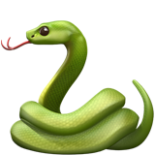
Wat betekent deze emoji voor jou?
Notes:
Mogelijke betekenissen: gewoon een slang/ een “snake” (verrader)/ …

Slide 12

Wat betekent deze emoji voor jou?
Notes:
Mogelijke betekenissen: spieren/ sterk/ je bent goed bezig/ mannelijkheid/ dominantie/ …

Slide 13

Wat betekent deze emoji voor jou?
Notes:
Mogelijke betekenissen: dood/ een grappige of absurde situatie/ …

Slide 14

Wat betekent deze emoji voor jou?
Notes:
Mogelijke betekenissen: gewoon een pet/ “cap” (een leugen, iets dat niet waar is)/ …

Slide 15
Opdracht
Optie 3: Welke emoji past bij deze situatie volgens jou?
Je krijgt een situatie, een emotie of een anekdote.
Teken de emoji die je daarbij vindt passen.
We bekijken klassikaal welke emoji’s iedereen heeft getekend.
Notes:
Stappenplan opdracht optie 3 (je mag kiezen welke van de 3 mogelijke opdrachten je de klas laat uitvoeren)
Stap 1
Op slide 16 tot en met 24 kan je verschillende zinnen, woorden, … terugvinden.
Selecteer er hieruit een aantal of bedenk zelf enkele zinnen, woorden, …
Stap 2
Bespreek nadien klassikaal. Zie slide 25 voor vragen.

Slide 16
Welke emoji past bij deze situatie volgens jou?
Notes:
Opdracht optie 3

Slide 17
Welke emoji vind je hierbij passen?
“Mijn fietsband was plat deze ochtend.”
Notes:
Voorbeeld zin

Slide 18
Welke emoji vind je hierbij passen?
“Ik heb mijn huiswerk niet gemaakt.”
Notes:
Voorbeeld zin

Slide 19
Welke emoji vind je hierbij passen?
“We eten pannenkoeken vanavond!”
Notes:
Voorbeeld zin

Slide 20
Welke emoji vind je hierbij passen?
Opluchting
Notes:
Voorbeeld emotie

Slide 21
Welke emoji vind je hierbij passen?
Frustratie
Notes:
Voorbeeld emotie

Slide 22
Welke emoji vind je hierbij passen?
Dankbaarheid
Notes:
Voorbeeld emotie

Slide 23
Welke emoji vind je hierbij passen?
Een klasgenoot stuurt je alles door wat je gemist hebt tijdens de lessen nadat je een week ziek was.
Notes:
Voorbeeld anekdote

Slide 24
Welke Emoji vind je hierbij passen?
Je maakt een mop maar niemand lacht.
Notes:
Voorbeeld anekdote

Slide 25
Welke Emoji vind je hierbij passen?
Je favoriete artiest brengt een nieuw album uit.
Notes:
Voorbeeld anekdote

Slide 26
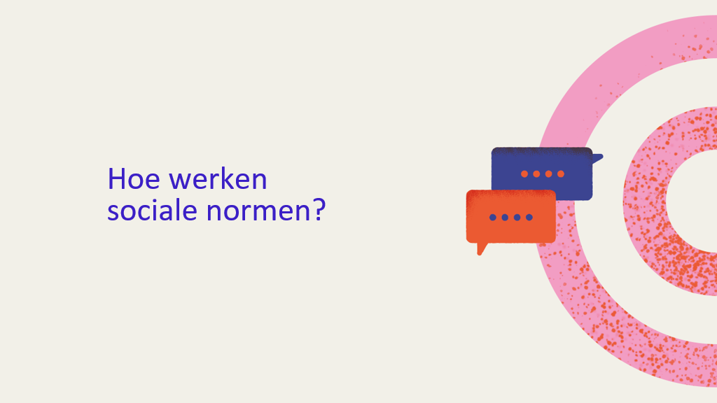
Klasgesprek
Wat is de impact van - op het eerste zicht onschuldige - emoji’s?
Notes:
Voer na de oefening die je koos een klasgesprek op basis van de betekenissen die leerlingen aan emoji’s geven.
Voer voor het klasgesprek
Hoe begrijpen jullie verschillende emoji's? Wat zegt dit over hoe we online met elkaar communiceren?
Wat als iedereen bepaalde emoji’s begint te gebruiken?
Bij welke emoji’s zijn er andere interpretaties?
Bij welke emoji’s zijn de interpretaties hetzelfde?
In welke situatie gebruik je deze emoji?
Hoe weet je of iemand jouw emoji op dezelfde manier interpreteert?
Begrijp je zelf altijd alle emoji’s?
Is het nodig dat iedereen dezelfde betekenis geeft aan emoji’s?
Geven emoji’s voor jou een meerwaarde aan een gesprek? Waarom wel/niet?

Slide 27
Emoji’s en hun betekenissen

Slide 28


Wat onthoud je?
Notes:
Rond af met deze inzichten.

Slide 29
Een specifieke betekenis binnen een specifieke groep
Gebruik van Emoji’s binnen een bepaalde subcultuur
  Worden vaak enkel begrepen door mensen die tot de groep behoren
  Worden om verschillende redenen gebruikt:
    Subtiel (controversiële) ideeën overbrengen
    Tegenstrijdige standpunten belachelijk maken
    Mensen beledigen
    Loyaliteit tonen naar de groep
  Voorbeelden:
    LGBTQ+: ”Slay💅”
    Gamers: “Hij liep in z’n eigen val 💀”
    Activisme: 🌎 of ✊

Slide 30
Dus: emoji’s…
Betekenen niet voor iedereen hetzelfde, dat kan soms voor misverstanden zorgen
Visualiseren soms iets, terwijl ze iets anders bedoelen
Hebben soms een specifieke betekenis binnen een specifieke groep
Hebben soms een bepaalde boodschap
Worden soms gebruikt om censuur te ontlopen (bv.🍉voor Palestina)
… Zijn soms ook gewoon maar emoji’s
Notes:
Theorie
Emoji’s betekenen niet voor iedereen hetzelfde. Ze kunnen op verschillende manieren geïnterpreteerd worden, wat soms tot misverstanden leidt. Het is daarom belangrijk stil te staan bij wat een emoji precies betekent en of dat ook zo overkomt bij de ontvanger.
Emoji’s lijken onschuldig (vaak zijn ze dat ook), maar soms schuilen er haatdragende of dubbelzinnige boodschappen achter. Ze kunnen iets uitbeelden en tegelijk iets anders bedoelen, waardoor zulke boodschappen makkelijk onder de radar blijven.
Sommige subculturen gebruiken emoji’s als codetaal: om controversiële ideeën te verspreiden, te lachen met andere meningen of mensen of groepsloyaliteit te tonen. Alleen wie tot de groep behoort, begrijpt de verborgen betekenis.
Emoji’s kunnen ook gebruikt worden om censuur te ontlopen. Denk aan de watermeloen als symbool voor Palestina.
En toch: soms zijn emoji’s gewoon emoji’s.

Slide 31
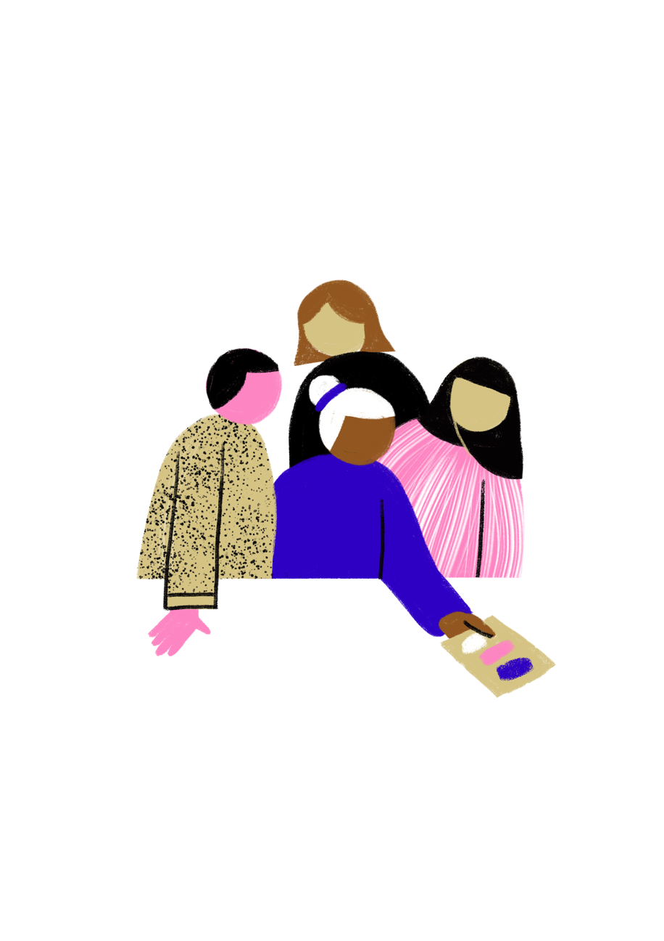


www.mediawijs.be

